Slide 1

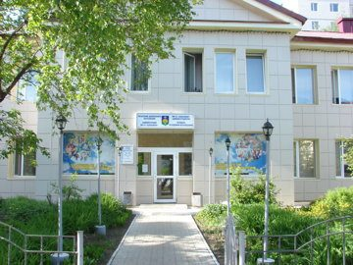
УПРАВЛЕНИЕ ДОШКОЛЬНОГО ОБРАЗОВАНИЯ АДМИНИСТРАЦИИ МО ГО «СЫКТЫВКАР»
Дейнеко Галина Васильевна,
начальник Управления дошкольного образования
О выполнении постановления администрации МО ГО «Сыктывкар»
от 25.11.2015 г. № 11/3632 «Об утверждении плана мероприятий («дорожная карта») по повышению значений показателей доступности для инвалидов объектов и услуг в установленных сферах деятельности»

Slide 2


УПРАВЛЕНИЕ ДОШКОЛЬНОГО ОБРАЗОВАНИЯ АДМИНИСТРАЦИИ МО ГО «СЫКТЫВКАР»
Статистические данные
Функционирование дошкольных образовательных организаций
Охват детей
дошкольным образованием
Охват детей
с инвалидностью и ОВЗ
19 480 детей
Общеразвивающие группы
734 группы
18780детей
Компенсирующие группы
61 группа
700 детей
1076 детей
с инвалидностью и ОВЗ,
из них в инклюзии:
376 детей в 54 ДОО
59 ДОО
96 зданий

Slide 3
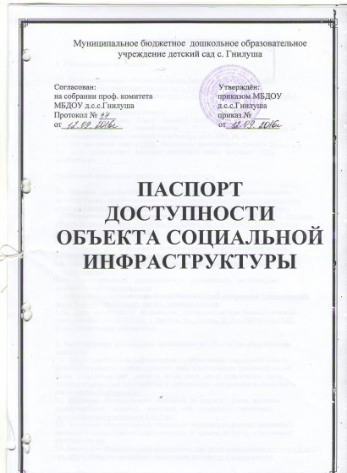

УПРАВЛЕНИЕ ДОШКОЛЬНОГО ОБРАЗОВАНИЯ АДМИНИСТРАЦИИ МО ГО «СЫКТЫВКАР»
Паспортизация объектов дошкольных образовательных организаций
Паспорта доступности
Дорожные карты
(планы мероприятий по повышению значений показателей доступности для инвалидов объектов и услуг)
59 ДОО
59 ДОО

Slide 4

УПРАВЛЕНИЕ ДОШКОЛЬНОГО ОБРАЗОВАНИЯ АДМИНИСТРАЦИИ МО ГО «СЫКТЫВКАР»
Реализация мероприятий по созданию доступных условий
в рамках государственной программы РФ «Доступная среда»
Финансирование мероприятий по созданию доступных условий
в 2017-2020 гг. (тыс. руб.)
2000,0
1593,9
1353,9
1214,1
2017г. –
ДОО № 8
2018 г. –
ДОО № 98
2019 г. –
ДОО № 60
2020 г. –
ДОО № 61

Slide 5
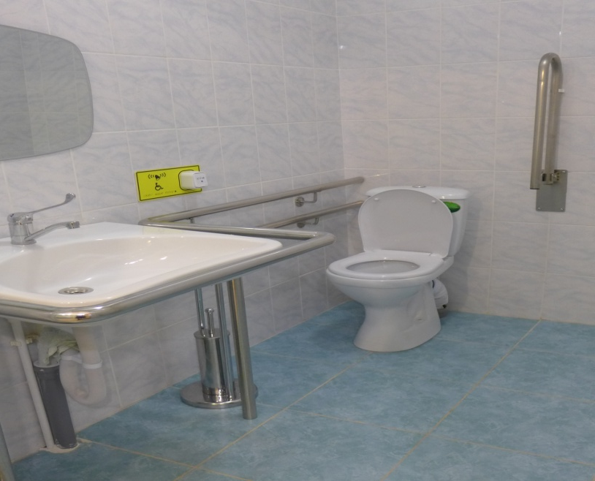
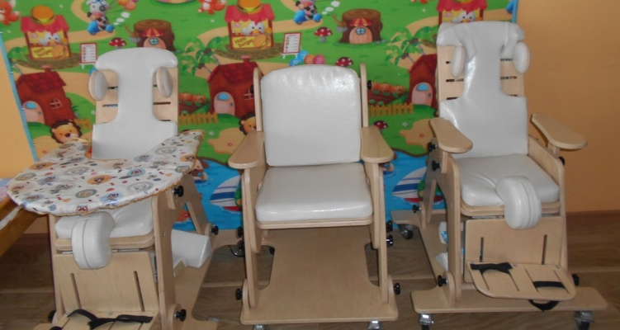
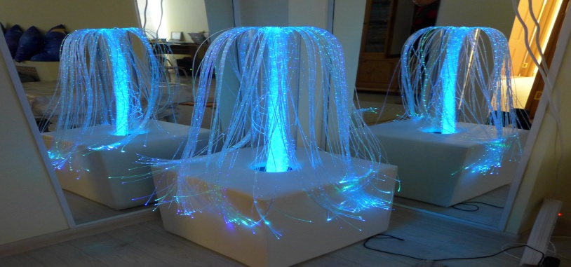
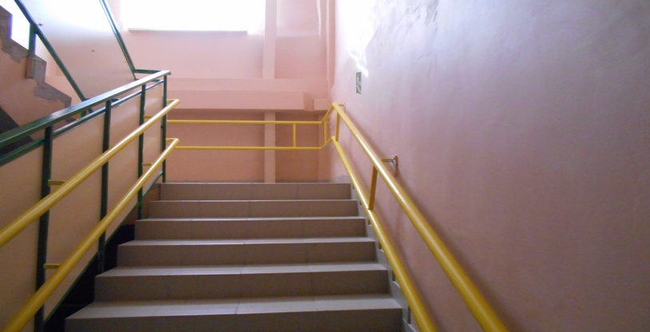
УПРАВЛЕНИЕ ДОШКОЛЬНОГО ОБРАЗОВАНИЯ АДМИНИСТРАЦИИ МО ГО «СЫКТЫВКАР»
Выполненные мероприятия в рамках гос.программы «Доступная среда»
Адаптация санитарно-гигиенических помещений;
Адаптация входной группы;
Установка пандусов;
Расширение дверных проемов;
Адаптация лестничных пролетов с устранением порогов;
Приобретение и установка цветовых и тактильных знаков;
Приобретение сменных кресел-колясок;
Приобретение санитарно-технического и специального оборудования для инвалидов;
Приобретение дидактических и методических игровых пособий для детей с ОВЗ.

Slide 6
УПРАВЛЕНИЕ ДОШКОЛЬНОГО ОБРАЗОВАНИЯ АДМИНИСТРАЦИИ МО ГО «СЫКТЫВКАР»
Выполнение мероприятий по достижению показателей доступности объектов
в рамках проведения ремонтных работ и ввода новых объектов
№ п/п | № дошкольной образовательной организации | Виды работ | Бюджетные источники
1 | МАДОУ «Детский сад № 13 общеразвивающего вида» г. Сыктывкара | Ремонт входной группы | За счет республиканского бюджета
2 | МАДОУ «Детский сад № 53 общеразвивающего вида» г. Сыктывкара (корпус № 1 по ул. Интернациональная, д. 169) | Ремонт входной группы | За счет республиканского бюджета
3 | МБДОУ «Детский сад № 23 общеразвивающего вида» г. Сыктывкара (корпус № 2 по ул. Тентюковская, д. 475) | Выкуп помещения | За счет ФБ, РБ и МБ
4 | МБДОУ «Детский сад № 23 общеразвивающего вида» г. Сыктывкара (корпус № 3 по ул. Ветеранов, д. 12) | Выкуп помещения | За счет ФБ, РБ и МБ
2020 год

Slide 7
УПРАВЛЕНИЕ ДОШКОЛЬНОГО ОБРАЗОВАНИЯ АДМИНИСТРАЦИИ МО ГО «СЫКТЫВКАР»
Выполнение мероприятий по достижению показателей доступности объектов
в рамках проведения ремонтных работ и ввода новых объектов
№ п/п | № дошкольной образовательной организации | Виды работ | Бюджетные источники
1 | МАДОУ «Детский сад № 7 общеразвивающего вида» г. Сыктывкара (корпус № 2 по ул. Пушкина, д. 115) | Ремонт входной группы | За счет республиканского бюджета
2 | МАДОУ «Центр развития ребенка – детский сад № 108» г. Сыктывкара (корпус № 2 по ул. Пушкина, д. 98) | Ремонт входной группы | За счет республиканского бюджета
3 | МАДОУ «Детский сад № 50» г. Сыктывкара | Строительство нового детского сада | За счет ФБ, РБ и МБ
4 | МБДОУ «Детский сад № 23 общеразвивающего вида» г. Сыктывкара (корпус № 4 по Октябрьскому проспекту, д. 218) | Выкуп помещения | За счет ФБ, РБ и МБ
5 | МАДОУ «Детский сад № 4 общеразвивающего вида» г. Сыктывкара (корпус № 1 по ул. Лесозаводская, д. 17) | Ремонт входной группы | За счет народного бюджета
6 | МАДОУ «Детский сад № 92 общеразвивающего вида» г. Сыктывкара | Ремонт входной группы | За счет внебюджетных источников
2021 год

Slide 8
УПРАВЛЕНИЕ ДОШКОЛЬНОГО ОБРАЗОВАНИЯ АДМИНИСТРАЦИИ МО ГО «СЫКТЫВКАР»
О выполнении плана мероприятий («дорожной карты») по повышению значений показателей доступности для инвалидов объектов и услуг в установленных сферах деятельности, утвержденного постановлением администрации МО ГО «Сыктывкар» от 25.11.2015 г. № 11/3632

Slide 9
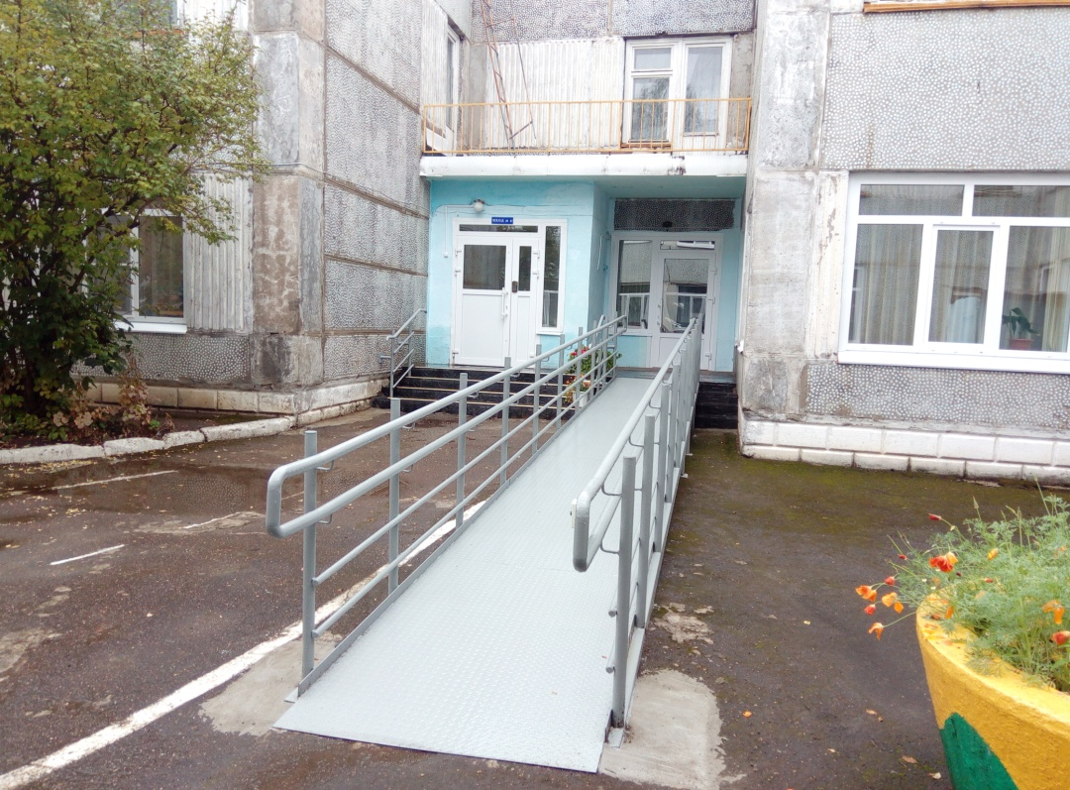
УПРАВЛЕНИЕ ДОШКОЛЬНОГО ОБРАЗОВАНИЯ АДМИНИСТРАЦИИ МО ГО «СЫКТЫВКАР»
Исполнение дорожной карты, пункт 3

Slide 10
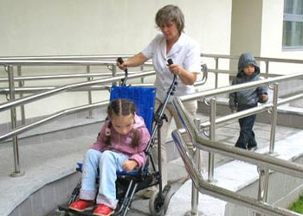
УПРАВЛЕНИЕ ДОШКОЛЬНОГО ОБРАЗОВАНИЯ АДМИНИСТРАЦИИ МО ГО «СЫКТЫВКАР»
Исполнение дорожной карты, пункт 4
Количество объектов, на которых обеспечиваются условия индивидуальной мобильности инвалидов и возможность для самостоятельного их передвижения по зданию, в том числе имеются:
Сменные кресла-коляски
2 объекта
Поручни
3 объекта
Пандусы
26 объектов
Доступные входные группы
26 объектов
Доступные санитарно-гиг-ие помещения
3 объекта
Достаточная ширина дверных проемов, …
11 объектов

Slide 11

УПРАВЛЕНИЕ ДОШКОЛЬНОГО ОБРАЗОВАНИЯ АДМИНИСТРАЦИИ МО ГО «СЫКТЫВКАР»
Исполнение дорожной карты, пункт 5

Slide 12

УПРАВЛЕНИЕ ДОШКОЛЬНОГО ОБРАЗОВАНИЯ АДМИНИСТРАЦИИ МО ГО «СЫКТЫВКАР»
Исполнение дорожной карты, пункт 9
Доля инвалидов, охваченных мероприятиями по социальной реабилитации и/или реабилитации
Доля сотрудников, предоставляющих услуги населению и прошедших инструктирование или обучение для работы с инвалидами по вопросам, связанным с обеспечением доступности для них объектов и услуг

Slide 13
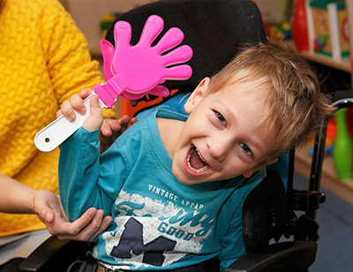
УПРАВЛЕНИЕ ДОШКОЛЬНОГО ОБРАЗОВАНИЯ АДМИНИСТРАЦИИ МО ГО «СЫКТЫВКАР»
Исполнение дорожной карты, пункт 14

Slide 14
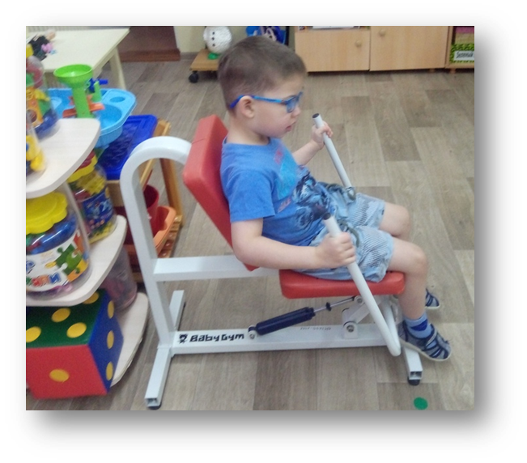
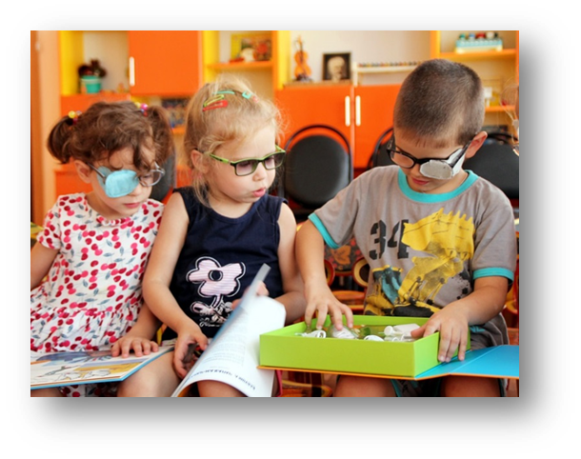
УПРАВЛЕНИЕ ДОШКОЛЬНОГО ОБРАЗОВАНИЯ АДМИНИСТРАЦИИ МО ГО «СЫКТЫВКАР»
ПЕРСПЕКТИВНЫЕ НАПРАВЛЕНИЯ ДЕЯТЕЛЬНОСТИ
 Обеспечение доступности дошкольного образования для детей с ОВЗ и инвалидностью
 Совершенствование материально-технических, кадровых и психолого-педагогических условий для развития инклюзивного дошкольного образования
 Совершенствование информационно-методических ресурсов и специальных средств обучения для организации образования детей с ОВЗ и инвалидностью

Slide 15
УПРАВЛЕНИЕ ДОШКОЛЬНОГО ОБРАЗОВАНИЯ АДМИНИСТРАЦИИ МО ГО «СЫКТЫВКАР»
НАШИ КОНТАКТЫ
Адрес: г. Сыктывкар, ул.Орджоникидзе, 22
Факс / тел. (8212) 24-30-15
Е-mail: udo@syktyvkar.komi.com

